Slide 1
vSphere Data Protection
交流

Slide 2
VDP所处的环境——vSphere
对VDP的了解

Slide 3
vSphere

Slide 4
vSphere
概念功能描述
可利用虚拟化功能将数据中心转换为简化的云计算基础架构，使 IT 组织能够提供灵活可靠的 IT 服务。

Slide 5
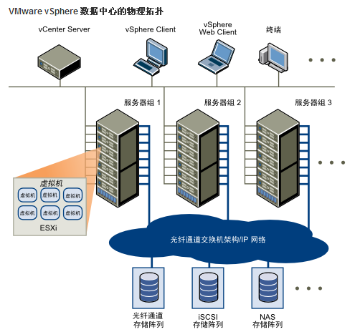
vSphere数据中心

Slide 6
数据中心各组件概念描述
vSphere ESXi
直接安装在X86服务器上，用于创建和运行虚拟机的虚拟化平台。装有ESXi的服务器称为主机，多台主机构成群集。
vSphere vCenter Server
一种集中管理连接到网络的ESXi主机的服务。
vSphere Client
用户与vSphere系统进行交互操作的界面。分三种界面：
vSphere Client
图形管理用户界面。安装在可通过网络访问 ESXi 或 vCenter Server 的 Windows计算机上。
vSphere Web Client
Web界面。
vSphere CLI (vSphere Commond-line Interface)
命令行界面。

Slide 7
数据中心各组件概念描述
存储阵列
共享存储器。所有主机（ESXi服务器）可以将创建的虚拟机数据放入其中。 广泛应用的存储阵列有光纤通道SAN阵列、iSCSI SAN阵列和NAS阵列。
IP网络
每台计算服务器都可以有多个物理网络适配器，为整个 vMware vSphere 数据中心提供高带宽和可靠的网络连接。

Slide 8
vSphere用户管理
vCenter Server授权用户
ESXi主机用户管理

Slide 9
vCenter Server 用户

Slide 10
vCenter Server 安装在Windows Server服务器上。vCenter Server授权用户在vCenter Server所引用的Windows域列表中，或者是vCenter Server服务器上的本地Windows用户。
在 vCenter Server 5.1 中，通过vCenter Single Sign On对用户进行身份验证。当vCenter Server 用户登录时，vCenter Single Sign On查询域列表或者本地用户列表以验证登录用户身份。
Notes:
Lu：将我们对用户相关内容的理解放到前面去，需求理解部分是涉及需求。
另，这部分内容不够清楚，最好将上次交流的内容也加进来。

Slide 11
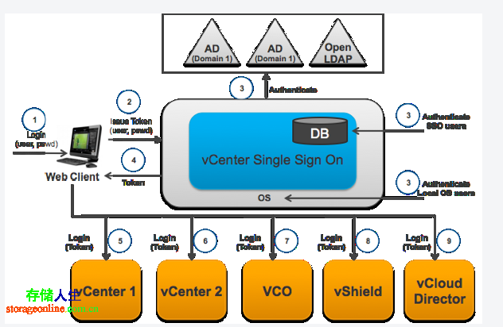

Slide 12
ESXi主机用户管理

Slide 13
ESXi主机中有一个默认用户——root用户，拥有主机的所有管理权限，root用户能够给ESXi主机创建新的用户，并且给所创建的用户分配权限。
vCenter Server与ESXi主机连接时，ESXi主机主动为vCenter Server创建一个vpxuser用户。vpxuser用户拥有root用户的大部分管理权限，能够管理主机上的所有资源对象。

Slide 14
Virtual Data Protection
VDP的功能、部署与优势
VDP对存储阵列的访问方式
VDP备份恢复算法简要描述
VDP备份恢复算法相关的SDK与API

Slide 15
VDP功能、部署与优势

Slide 16
主要功能
数据备份与数据恢复
部署方式
VDP与vCenter Server完全集成，这样可以对备份 作业执行高效的集中式管理。

Slide 17
优势
为所有虚拟机提供快速有效的数据备份，包括已经关闭或在主机间移动的虚拟机
在所有备份上使用可变长度重复数据消除技术，极大减少备份所消耗的空间
使用changed block tracking(CBT)技术和Vmware虚拟机快照，提高备份效率，降低备份成本
可以作为集成组件简单直接安装到vSphere系统中，通过WEB进行管理
等等

Slide 18
数据备份相关概念
映像级备份
将整个虚拟机的所有虚拟磁盘聚合成一份映像进行备份。
虚拟磁盘（VMDK）是一个或一组文件，对来宾系统 （虚拟机上的操作系统）显示为物理磁盘。
单个磁盘备份
一台虚拟机可以拥有一个或多个虚拟磁盘，VDP可以对 虚拟机的单个磁盘进行备份

Slide 19
数据恢复相关概念
映像级恢复
与映像级备份对应，对虚拟机进行恢复。
文件级恢复
对映像中的某个或某组特定文件进行恢复。
灾难恢复
对故障的某台虚拟机或者vCenter Server进行恢复。

Slide 20
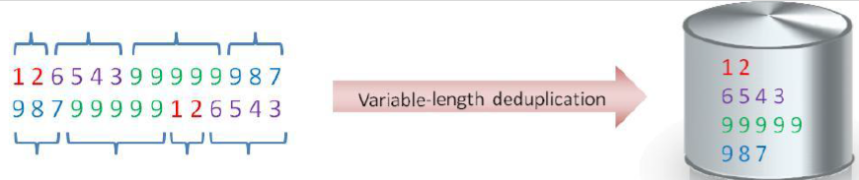
可变长度重复数据消除

Slide 21
VDP对存储阵列的访问方式

Slide 22
VDP存储阵列访问方式
本地磁盘访问
直接访问ESXi主机中/vmfs/volumes目录下的虚拟磁盘 数据
SAN
VDP应用程序直接运行在物理备份主机上时，可以访问 共享存储阵列
HotAdd
VDP应用程序直接运行在主机的一台虚拟机上，可以通 过一台虚拟机，实现本地磁盘访问
NBD和NBDSSL
VDP应用程序通过LAN访问共享存储阵列中的数据

Slide 23
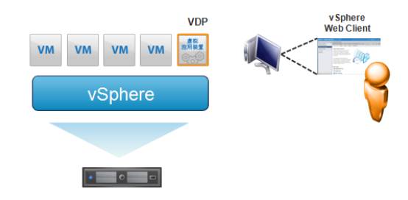
本地磁盘访问

Slide 24
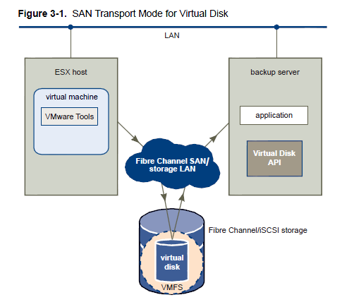
SAN访问方式

Slide 25
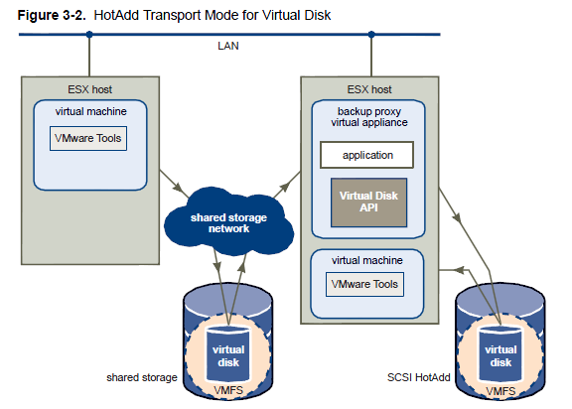
HotAdd访问方式

Slide 26
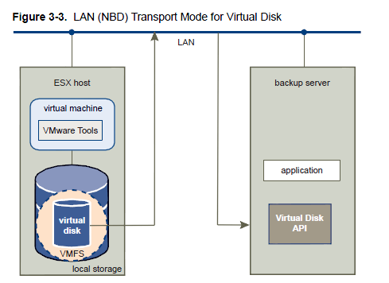
NBD访问方式

Slide 27
VDP备份恢复算法描述

Slide 28
VDP备份算法描述
Step 1: 连接主机（最好是通过 vCenter Server），找 到目标虚拟机VM
Step 2: 请求主机给目标VM制作快照
Step 3: 获取目标VM配置信息以及更新的数据块信息并保 存
Step 4: 首次备份进行全备份，后续进行增量备份
Step 5: 请求主机删除Step 2制作的快照

Slide 29
VDP恢复算法描述（1）
映像级恢复算法描述：
Step 1： 连接目标虚拟机所在主机（最好通过vCenter Server），如果目标虚拟机正在运行，则关闭
Step 2： 由主机获取目标虚拟机的虚拟磁盘
Step 3： 将备份数据写入目标虚拟机的虚拟磁盘

Slide 30
VDP恢复算法描述（2）
文件级恢复算法描述：
Step 1： 连接目标虚拟机所在主机（最好通过vCenter Server）。
Step 2： 由主机获取目标虚拟机的虚拟磁盘
Step 3： 挂载备份的虚拟磁盘，恢复目标文件

Slide 31
VDP备份恢复算法相关的SDK与API
SDK
API

Slide 32
vSphere Web Services SDK

Slide 33
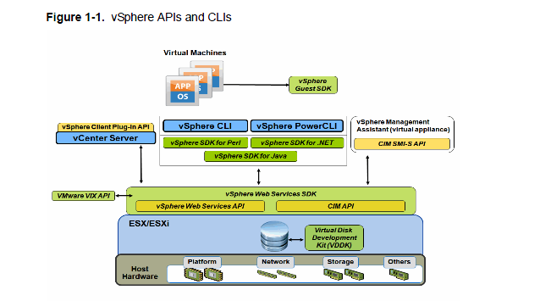
实现VDP相关的SDK和API
实现VDP需要用到vSphere Web Services SDK和VDDK

Slide 34
vSphere Web Services SDK
描述：
vSphere Web Services SDK是最全面的管理APIs，是对ESXi提供的API的封装，这样可以方便开发。
VDP备份恢复涉及的SDK方法
定位目标虚拟机、关闭目标虚拟机、创建目标虚拟机
制作快照，删除快照
获取配置信息以及更新的数据块

Slide 35
目标虚拟机的寻找
vSphere以清单对象的形式管理系统中所有资源。
vCenter Server中的清单对象
ESXi中的清单对象

Slide 36
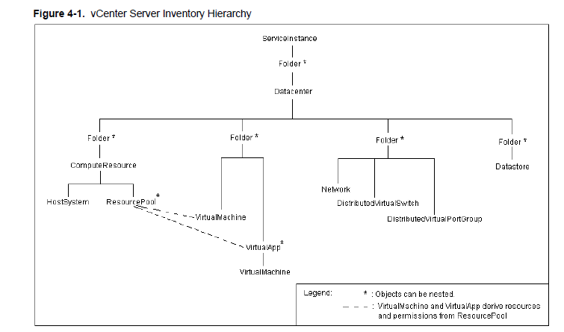

Slide 37
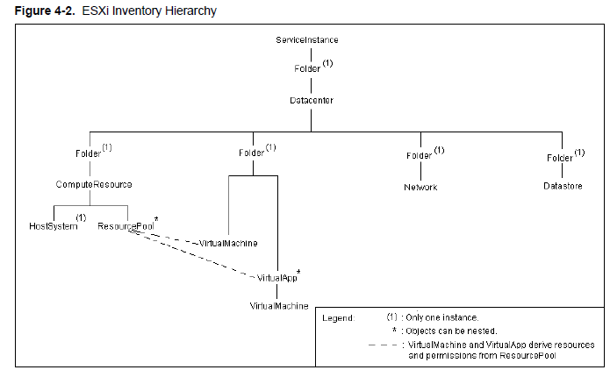

Slide 38
利用SDK中ServiceInstance类和ServiceContent 类中RetrieveServiceContent方法可以定位所寻找的对象。

Slide 39
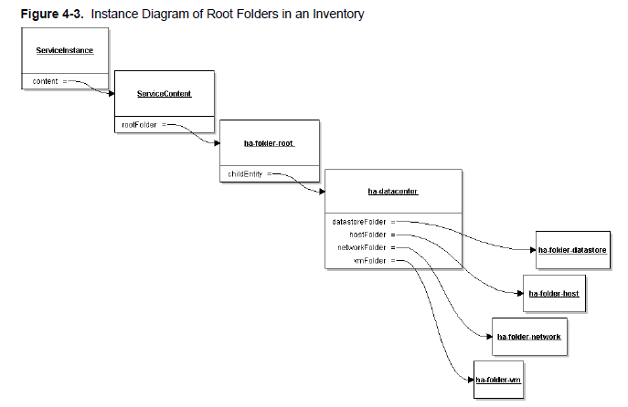

Slide 40
虚拟机的操作
SDK中对虚拟机的相关操作被封装在类VirtualMachine中。利用该类可以create(创建)、shut down(关闭)、clone(复制)虚拟机，制作snapshot(快照)等等

Slide 41
Snapshot
概念描述：
某个时刻下的虚拟机，具体包括该时间点下虚拟机的状态信息以及保存虚拟机的文件信息。
制作过程描述
创建child disk，将其与parent-snapshot连接，找出更新的数据，写入child disk

Slide 42
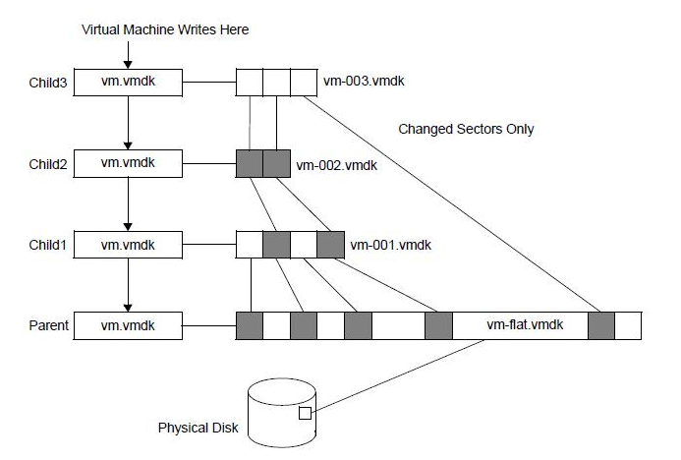

Slide 43
对象信息的获取
SDK中的类PropertyCollection能够获取对象的句柄，对象的属性信息以及更新的信息。比如可以获取虚拟机的通电断电状态等等。

Slide 44
Virtual Disk Development Kit

Slide 45
VDDK
描述：
virtual disk development kit(VDDK)用来访问虚拟磁盘 (比如磁盘的读写、打开、关闭等等)。
The virtual disk library(VixDiskLib)
操作保存虚拟磁盘的文件（VMDK文件）的函数方法集合。具体有下面四类操作：
create(创建)、convert(转换)、expand(扩展)、defragment(分片) 、shrink(缩减) 、 rename(重命名) 和delete(删除)VMDK文件
create(创建) child disk
随机读写VMDK文件以及读metadata(以键值对的形式描述虚拟磁盘的配置信息)
利用SAN或者HotAdd传输方式连接远程的存储器
The disk mount library(VixMntapi)
能够实现像操作本地文件系统一样操作远程虚拟磁盘，能够访问虚拟磁盘中的特定的一个或一组文件

Slide 46
The END！

